Slide 1


Projeto: Analise Técnica de Áreas Em Disponibilidade
Equipe: Noevaldo Teixeira, Elias Prado, Marco Túlio, Leandro Campos,, Cimara Monteiro, Marcelo Sousa, Thiago Buch, Leonardo Lopes. Equipe da geofísica.
Coordenação: Marco Túlio

Slide 2
Objetivo
Promover ações conjuntas entre os órgãos do MME, visando maximizar esforços para a dinamização do setor mineral brasileiro.

Slide 3
Entregue
1. Priorização de 1000 áreas para metálicos – Etapa I e Etapa II
2. Priorização por algoritmos para metais (21400) e agregados (21 400)
3. Fichas de “orientação técnica para o investidor” (42800 fichas ).

Slide 4
Critérios de Priorização – Etapa I
Commodities carentes e estratégicas (P2O5, KCl);
Processos em áreas reconhecidamente produtoras de bens minerais (Províncias);
Blocos de processos contíguos permitindo programas empresarialmente robustos;
Dados existentes (geofísica, geoquímica) capazes de suportar e orientar programas exploratórios cientificamente embasados;
Análise da maturidade X potencial exploratório (conceito subjetivo).

Slide 5
Critérios de Priorização Etapa II
20 feições geológicas comumente indicadoras de processos mineralizantes comprovadamente usadas pelo investidor
1. Áreas contíguas | 2. Áreas com ocorrências minerais | 3. Áreas contíguas em unidades geológicas favoráveis | 4. Áreas contíguas com possibilidades para commodities estratégicas | 5. Áreas com feições circulares
6. Áreas com unidades geológicas de mesma idade de eventos mineralizantes | 7. Áreas com corpos magmáticos máficos - ultramáficos | 8. Áreas com evidências de atividade exalativa (BIF, barita, folhelhos negros) | 9. Áreas com reed beds associados a níveis redutores e níveis dolomíticos | 10. Áreas com presença de basalto intercalado com cherts
11. Áreas com presença de magmatismo oxidado e ocorrências de ouro | 12. Áreas com alteração hidrotermal ou seus produtos metamórficos (cianita-sericita) | 13. Áreas com marcante presença de veios e vênulas | 14. Anomalias geoquímicas ou pontos anômalos | 15. Fosfato associado a transgressão marinha em plataforma carbonática
16. Fosfato associado a transgressão marinha pós-glaciação | 17. associação geoquímica P-Ba-Sr-ETR-Nb-Ti-U relacionada a anomalia magnética | 18. Presença de komatiitos | 19. Granitos intrusivos em rochas carbonáticas | 20. Zonações hidrotermais associadas a corpos subvulcânicos

Slide 6
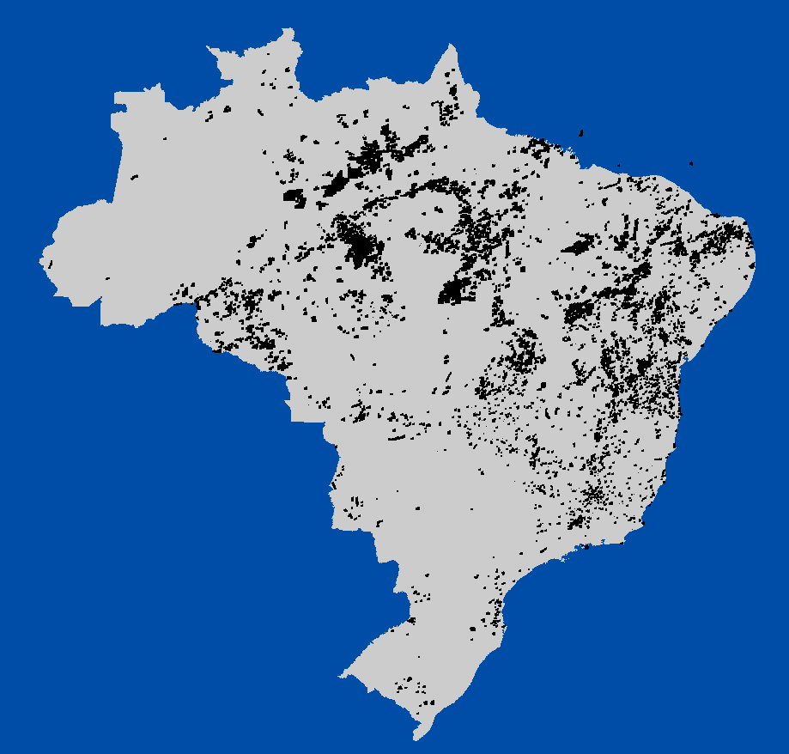

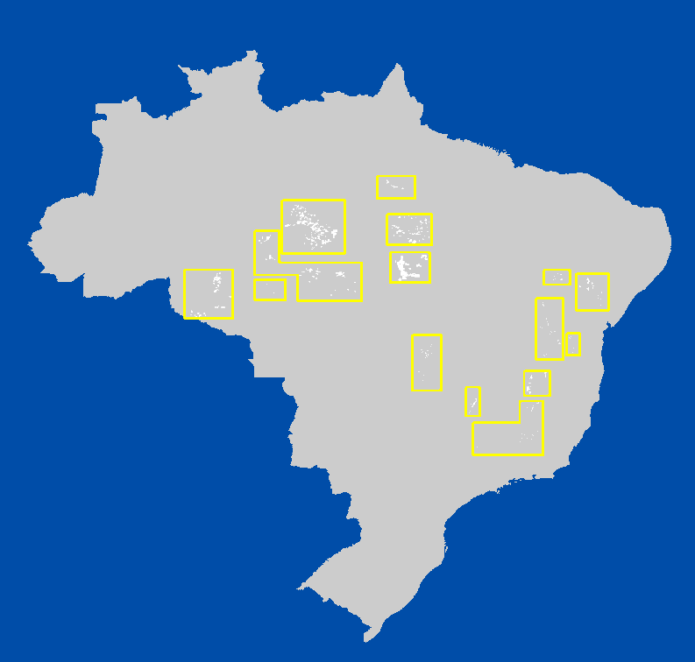
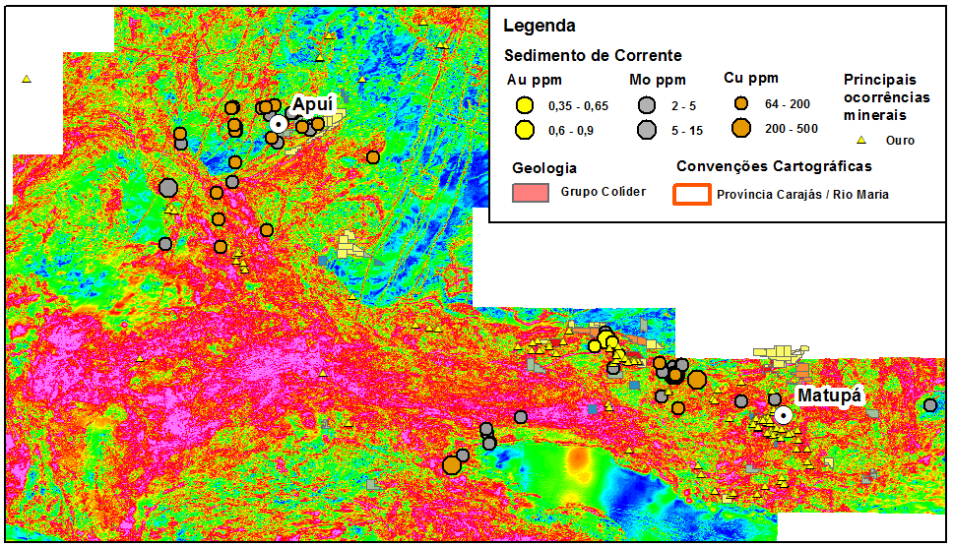
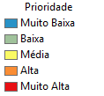
1_Dip_isolado
2_An_Circular
3_Mag_formacional
4_Mag_Fallhas
5_Trends desmagnetizados
6_Anomalia de Mag e K
7_Anomalia de U isolado
8_Anomalia Mag_U_K
7
5
9
2
15
1
4
8
11
13
10
12
3
14
6
DNPM
SELEÇÃO - I
SELEÇÃO III
SELEÇÃO - II

Slide 7
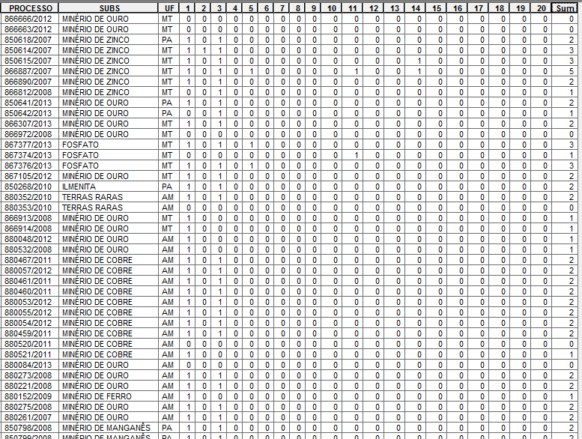

Slide 8
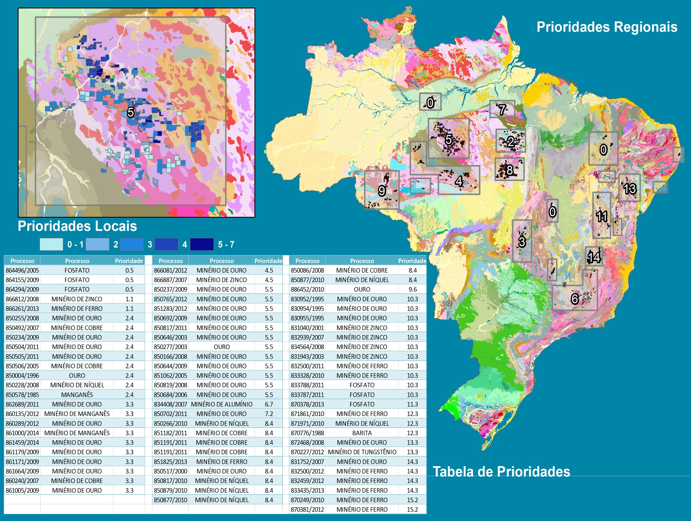

Slide 9
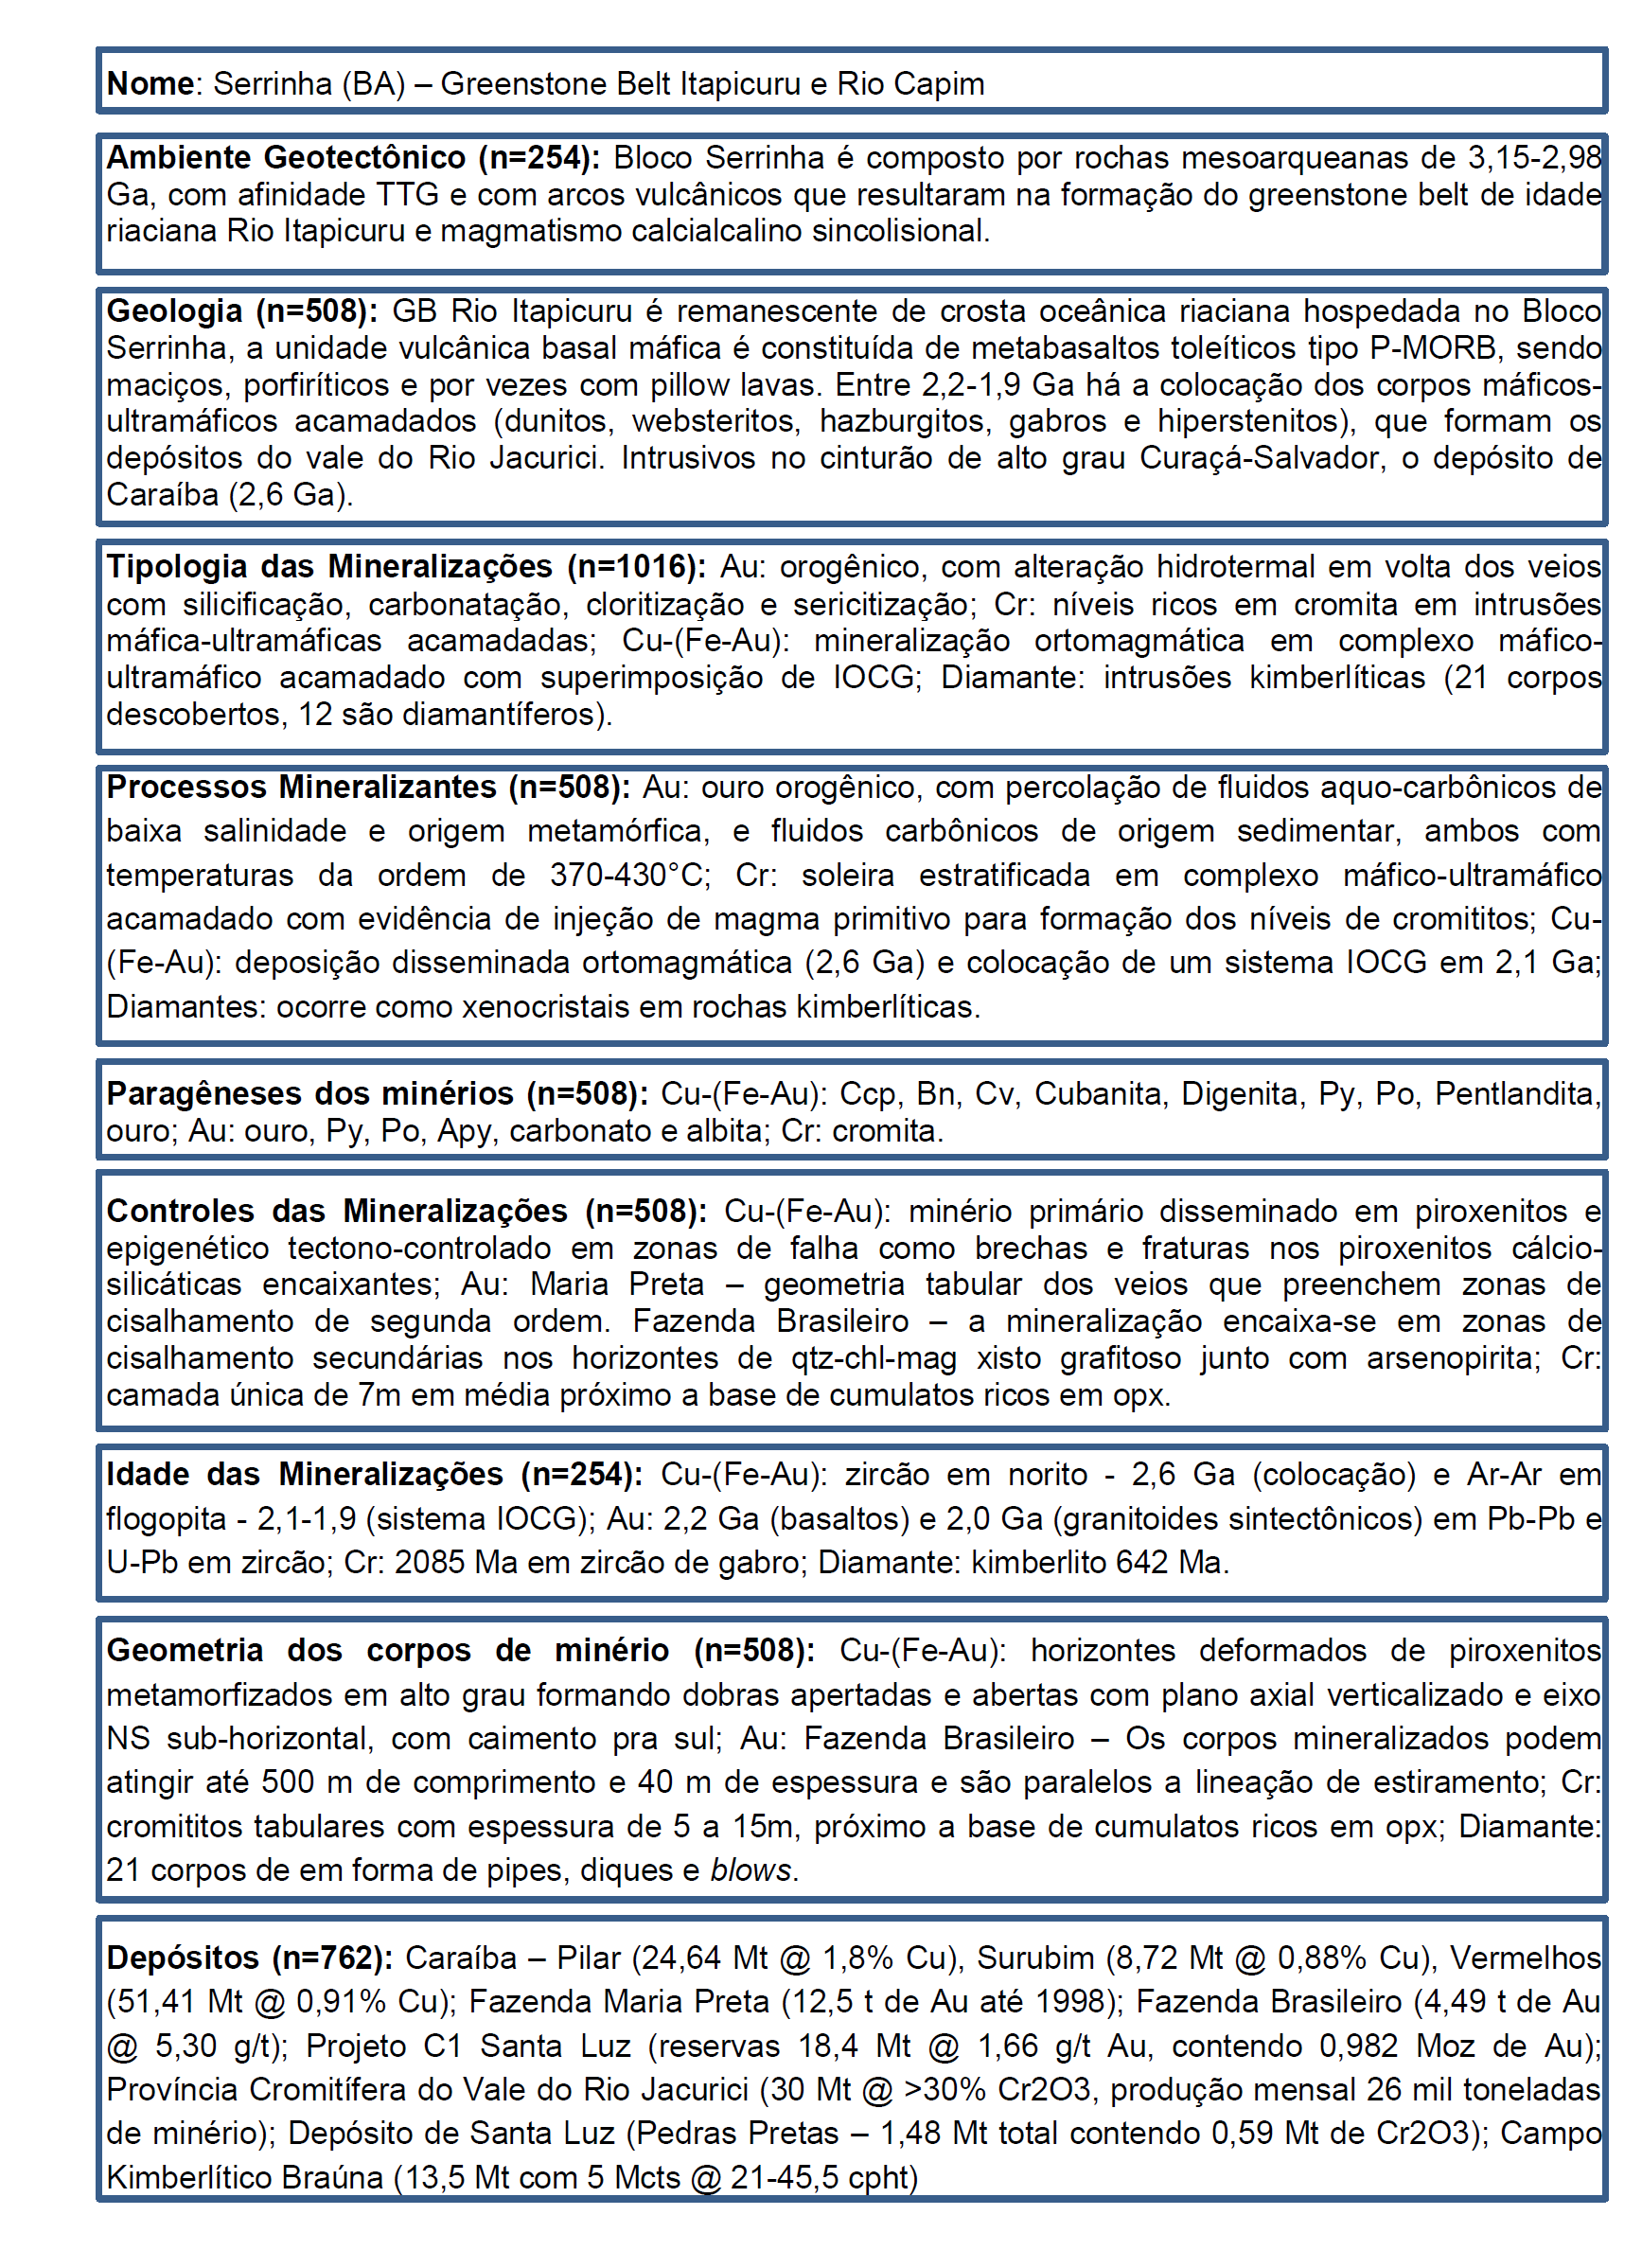
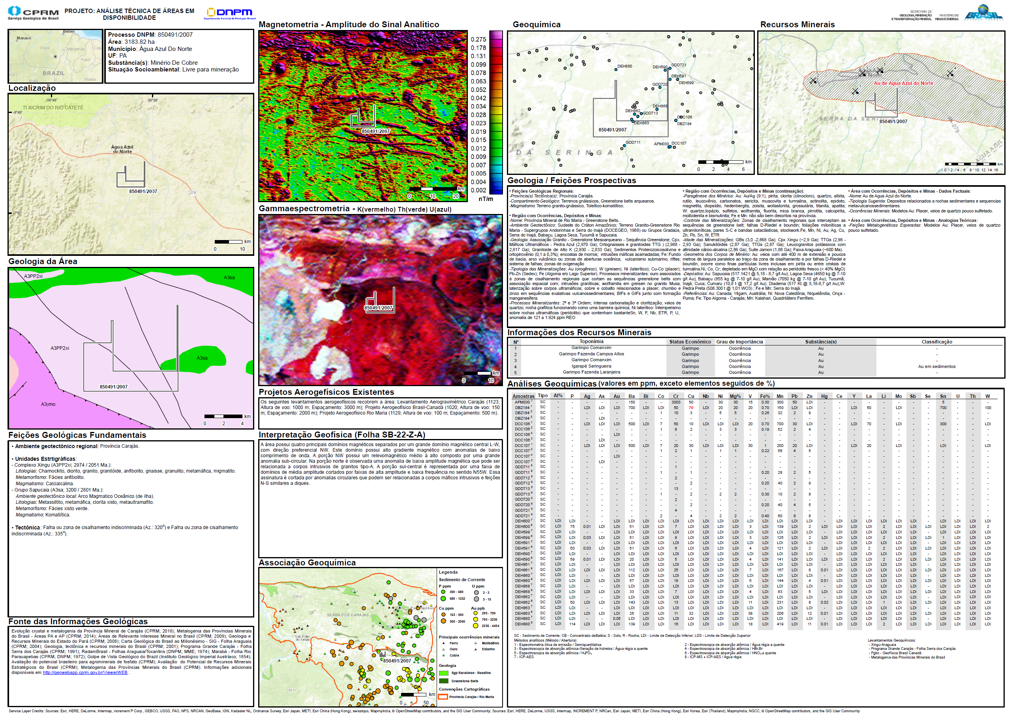

Slide 10
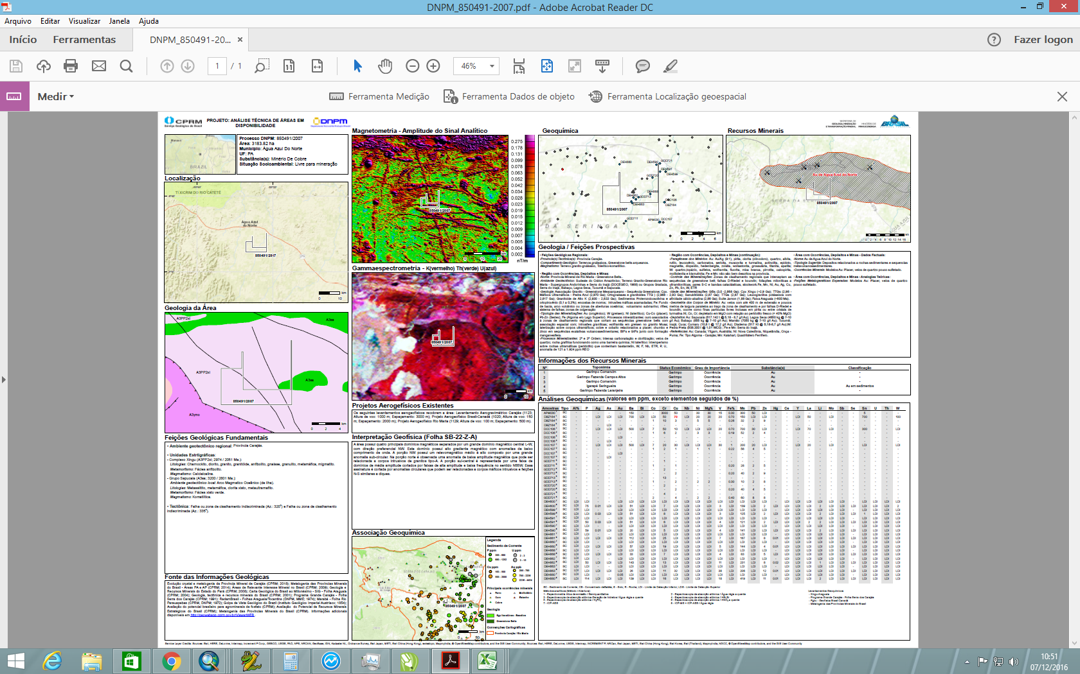

Slide 11


Slide 13
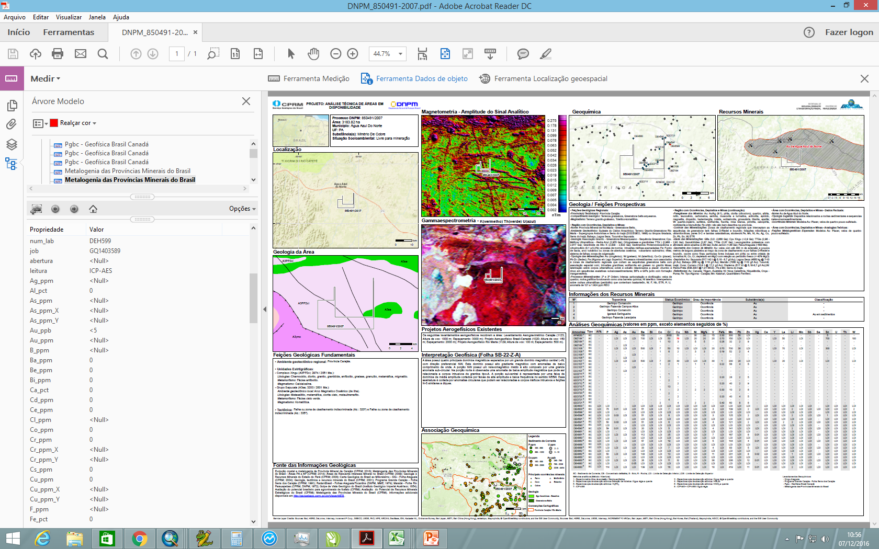

Slide 14
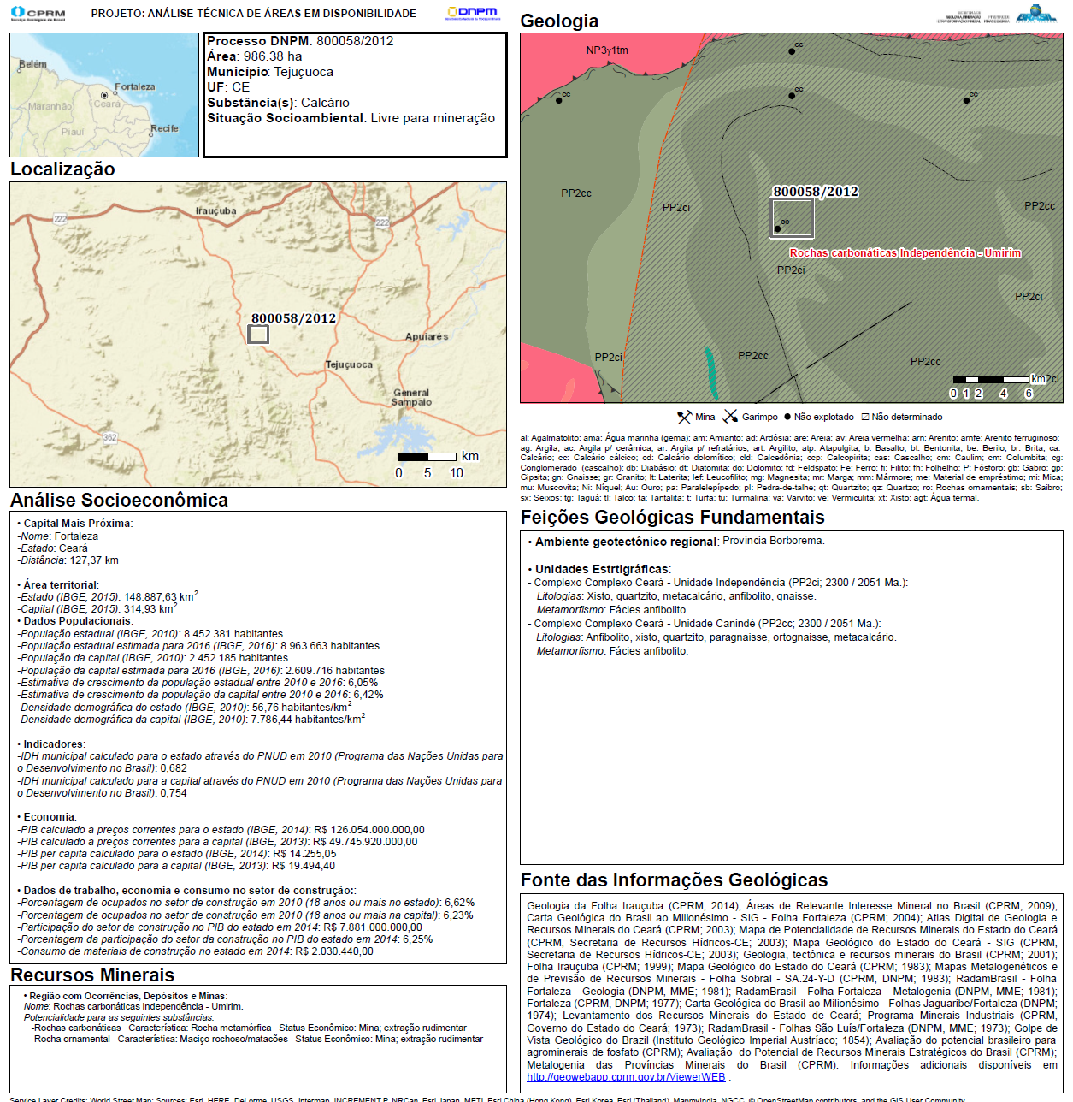

Slide 15
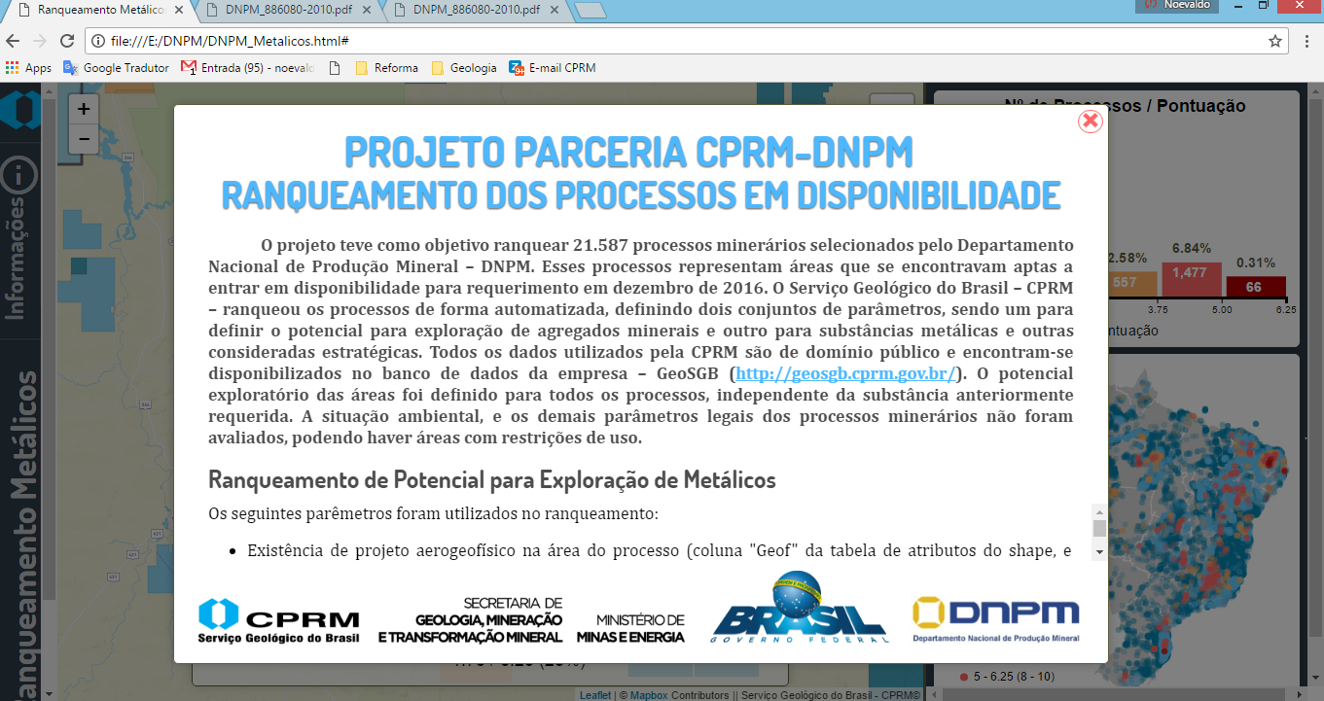


Slide 16
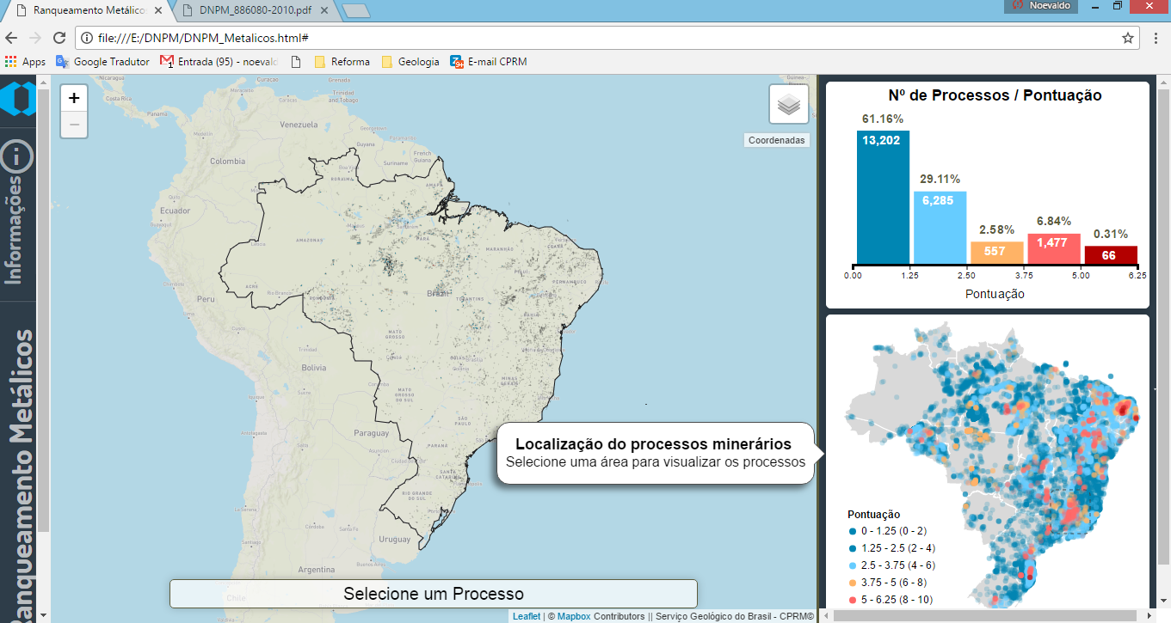


Slide 17
